Slide 1








BANANÁTICO
JOGO DIDÁTICO DE CONJUNTOS
CENÁRIO 2
grupo:
Gabriel Viana Cruz - 2510431
Isabele Aragão Guerra - 2510475
José Valdenor Rodrigues Cavalcante Júnior - 2510491
Carlos Vinicius Scipião de Paulo Vieira - 2510427
Nicolas Carneiro Benevides - 2510541

Slide 2

OBJETIVO DO PROJETO:
O objetivo do jogo é ensinar conceitos de conjuntos de maneira mais divertida e acessível para alunos do ensino médio.
O jogador acompanha o personagem Jorge, um macaco aventureiro, que precisa avançar pelo cenário respondendo corretamente perguntas relacionadas ao conteúdo matemático.

Slide 3
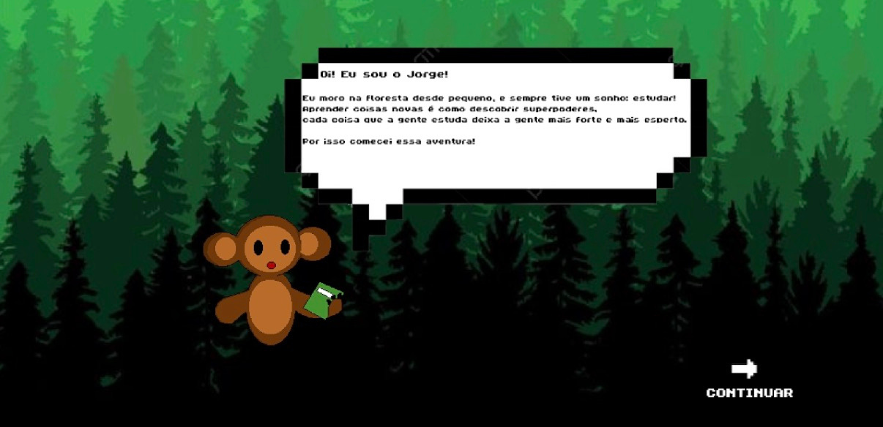
NARRATIVA DO JOGO:
O personagem principal do jogo é Jorge, um macaco que vive em um ambiente de aventura e quer aprender mais para se tornar mais inteligente e preparado.
Durante sua jornada, Jorge encontra desafios matemáticos sobre conjuntos e só consegue avançar no percurso quando escolhe a resposta correta. Assim, o jogador participa de uma aventura em que aprender matemática é essencial para vencer.

Slide 4
CONTEÚDO ABORDADO:
O jogo aborda conteúdos do tema Conjuntos, com foco em questões de nível de ensino médio.
As perguntas exploram conceitos importantes para o aprendizado do assunto e incentivam o aluno a interpretar situações-problema.
Inclusão / subconjuntos
Cardinalidade
Exclusão
Diagrama de Venn
Interpretação de problemas envolvendo conjuntos

Slide 5

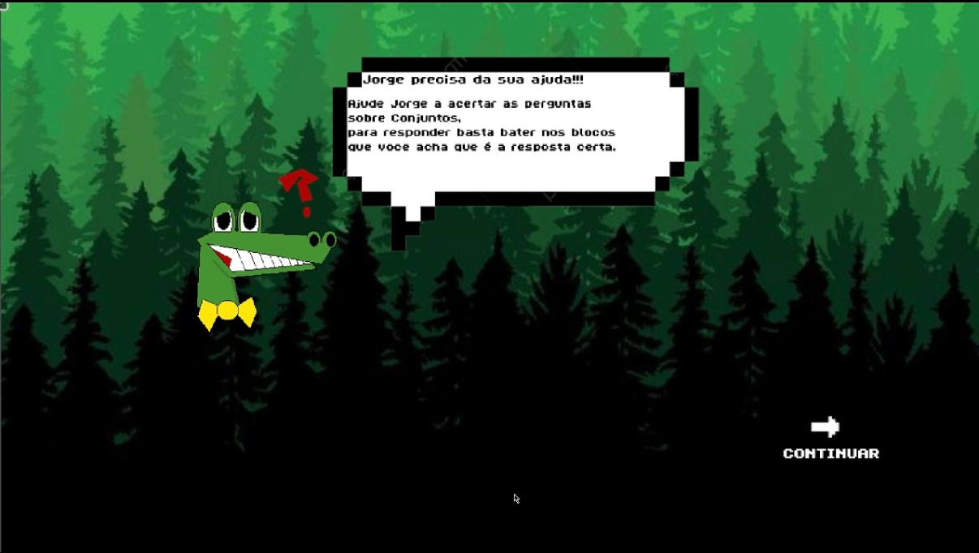
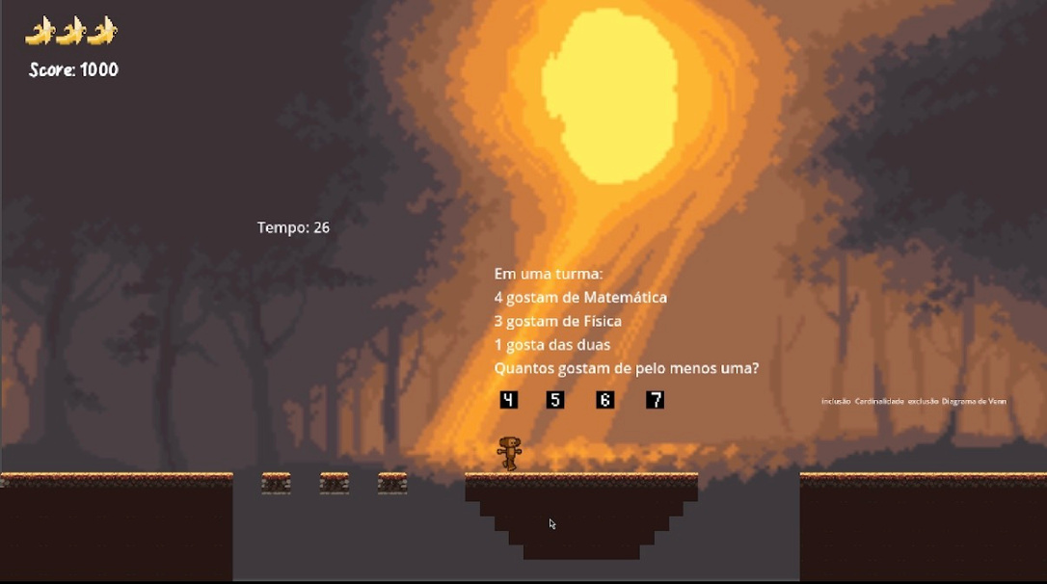
COMO JOGAR?
O jogador controla Jorge no cenário e deve avançar pela fase até encontrar uma pergunta sobre conjuntos.
Para responder, ele deve escolher uma das alternativas disponíveis no cenário, encostando ou batendo no bloco correspondente à resposta que considera correta.
Se a resposta estiver correta, o jogador continua sua aventura; se estiver errada, recebe feedback e precisa tentar novamente.

Slide 6
INTERACÕES COM O CONTEÚDO:
O jogo foi planejado para garantir a participação ativa do jogador com o conteúdo matemático. Ao longo da experiência, o aluno realiza diversas interações, como:
Escolher o tipo de conteúdo de conjuntos
Ler e interpretar a pergunta apresentada
Analisar as alternativas disponíveis
Selecionar a resposta correta por meio do cenário
Receber feedback de acerto ou erro
Avançar para novos desafios após responder corretamente

Slide 7
DESENVOLVIMENTO DO JOGO:
O jogo foi desenvolvido como um protótipo educacional com foco em jogabilidade simples, interface intuitiva e integração do conteúdo matemático com elementos de aventura. Durante o desenvolvimento, buscamos criar um ambiente visual atrativo e uma mecânica fácil de compreender, para que o jogador pudesse aprender enquanto joga.
Plataforma utilizada: Godot engine
Criação do personagem Jorge
Construção do cenário de aventura
Implementação das perguntas e respostas
Sistema de avanço no jogo
Inclusão de elementos visuais como pontuação, tempo e vidas
Organização das telas de introdução, seleção e fase jogável

Slide 8



acesso ao jogo:
O jogo foi disponibilizado de forma acessível para que outras pessoas possam testá-lo. O acesso pode ser feito por meio de um arquivo executável .
Com esse projeto, buscamos mostrar que a matemática pode ser ensinada de forma mais dinâmica e envolvente, tornando o aprendizado de conjuntos mais interessante para os alunos.
PRÓXIMAS MELHORIAS:
MAIS FASES
MAIS PERGUNTAS
MAIS TIPOS DE CONJUNTOS
MELHORIA VISUAL
MAIS FEEDBACKS
PRÓXIMAS MELHORIAS:
MAIS FASES
MAIS PERGUNTAS
MAIS TIPOS DE CONJUNTOS
MELHORIA VISUAL
MAIS FEEDBACKS

